Slide 1

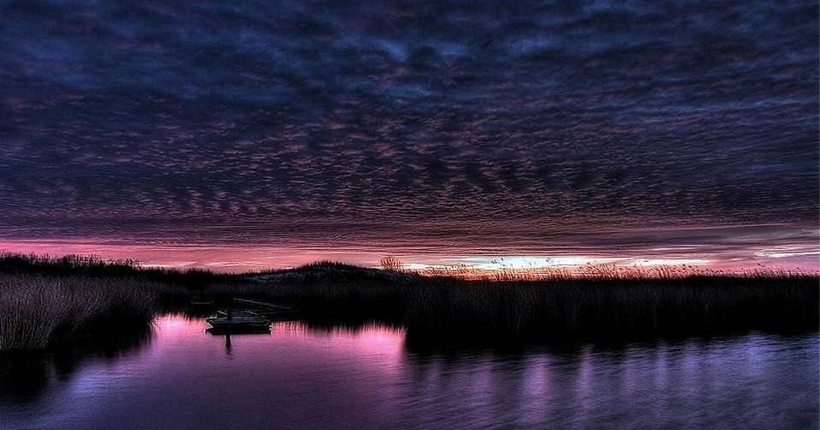
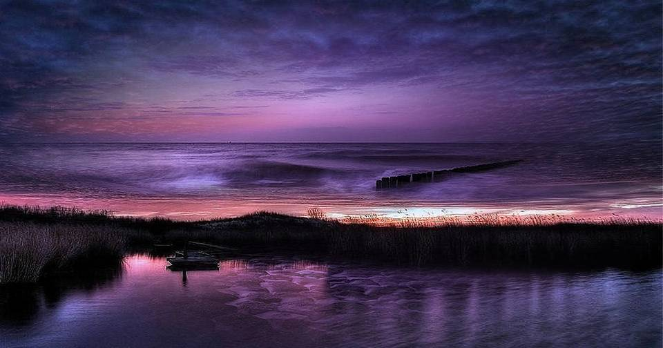
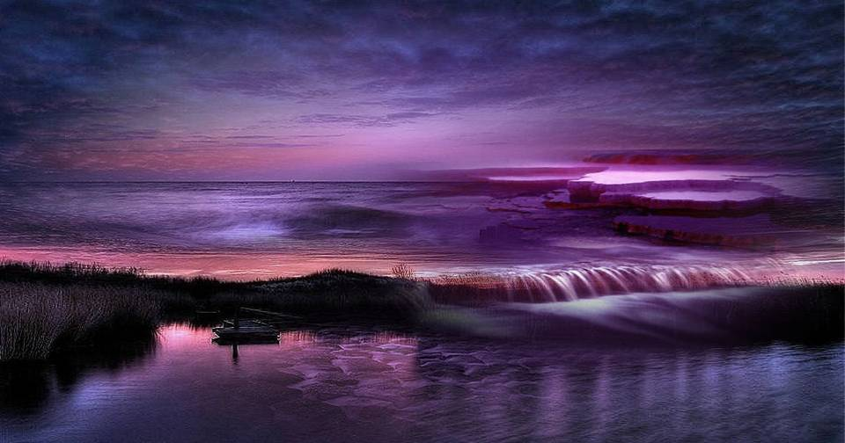
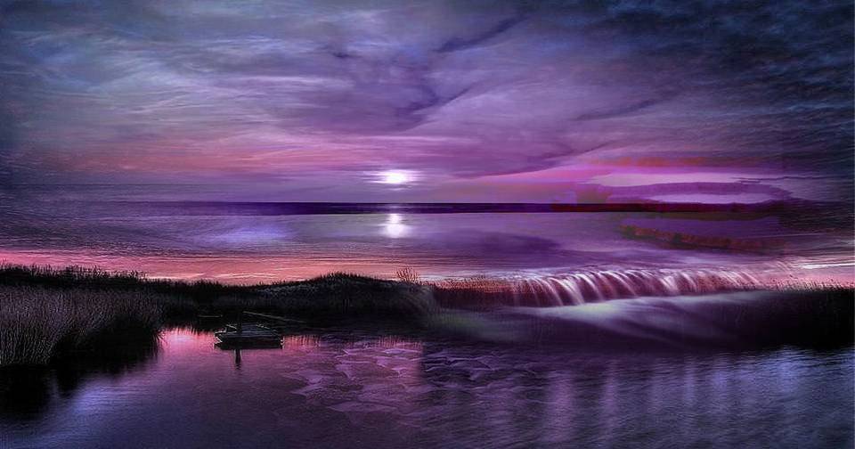
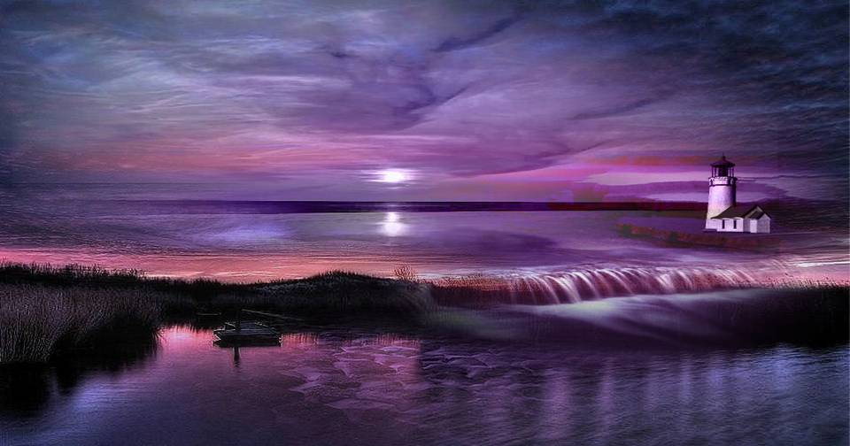



Difundiendo poesia…
inesgaret@gmail.com
Material, internet
Manipulacion de imagenes, Ines Garet
Mi alma es, frente a tu alma, como el mar frente al cielo:
pasarán entre ellas, cual la sombra de un vuelo,
la Tormenta y el Tiempo y la Vida y la Muerte!
En el silencio siento pasar hora tras hora
como un cortejo lento, acompasado y frío
¡Ah, cuando tú estás lejos de mi alma todo llora,
y al rumor de tus pasos hasta en sueños sonrío!
Yo sé que volverás, que brillará otra aurora
en mi horizonte grave como un sueño sombrío;
revivirá en mis bosques tu gran risa sonora
que los cruzaba alegre como el cristal de un río.
Un día, al encontrarnos tristes en el camino
yo puse entre tus manos mi pálido destino.
¡Y nada más hermoso jamás han de ofrecerte!
Desde lejos
Delmira Agustini
Audio, The way you are – Ernesto Cortazar
Uruguay

Slide 2







¿Te ha gustado?
Puedes ver más entrando
Aquí
Además puedes recibir powerpoints en tu correo electrónico suscribiéndote aquí:

